Slide 1
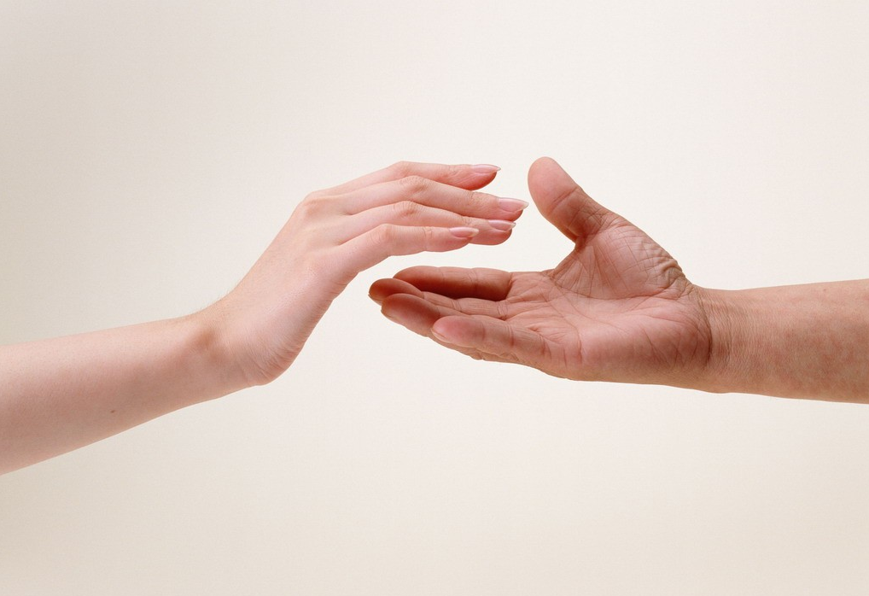
手上的皮肤

Slide 2
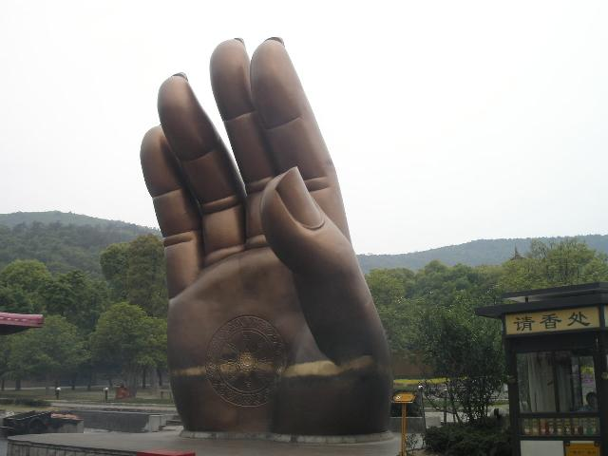

PPT模板下载：www.1ppt.com/moban/ 行业PPT模板：www.1ppt.com/hangye/
节日PPT模板：www.1ppt.com/jieri/ PPT素材下载：www.1ppt.com/sucai/
PPT背景图片：www.1ppt.com/beijing/ PPT图表下载：www.1ppt.com/tubiao/
优秀PPT下载：www.1ppt.com/xiazai/ PPT教程： www.1ppt.com/powerpoint/
Word教程： www.1ppt.com/word/ Excel教程：www.1ppt.com/excel/
资料下载：www.1ppt.com/ziliao/ PPT课件下载：www.1ppt.com/kejian/
范文下载：www.1ppt.com/fanwen/ 试卷下载：www.1ppt.com/shiti/
教案下载：www.1ppt.com/jiaoan/
此路不通

Slide 3
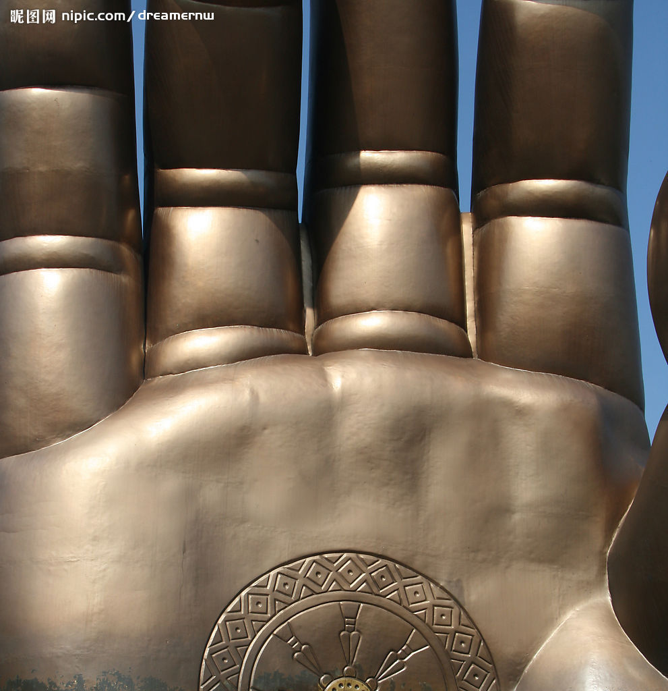
粗糙
柔软
逐渐
敏感
僵硬
痕迹
细腻
皮肤
要求一、认读字词
要求二、找出二组反义词
要求三、注意识记方法

Slide 4
自由读课文，思考
1、找出课文中用来总说的段落。
2、课文从哪些方面介绍了手上的皮肤呢？

Slide 5
金钥匙：
解答自己提出的问题的方法有：
★看问题的上文。
★看问题的下文。
★从全文整体内容理解。
★用①②③把要点标在书上。

Slide 6

提出疑问：
★什么是指纹啊？
★指纹有什么类型呢？
★指纹有什么特点和作用呢？并用①②③在课文中标出。
★这一段用了什么写作方法来介绍指纹的呢？

Slide 7
总结：
1、提出疑问
2、读课文
3、看上下文解答疑问。4、并用记号标注出答案。

Slide 8
段落 | 说明对象 | 特点 | 用途 | 说明方法
2 | 皮肤厚薄
3 | 纹路和褶皱
4 | 指纹
5 | 指甲
●手掌和手指的皮肤厚
●生茧子
对比、列数字、举例子、假设
防止皮肤受伤
手心有纹路，手背关节处有褶皱
自如地抓握东西
假设
每个人手纹各不同
反映个人经历
每个人都不同，并终生不变
增强手指触觉的敏感性
加大手指摩擦力
代替印章，抓坏人
盲人触读
捏东西不滑动
下定义、分类别
不断生长
保护手指，帮助手指
打比方、列数字、假设

Slide 9
归纳文章主要内容：
方法一：通过找文章总述段落或者总述句的方法归纳文章的主要内容。
方法二：把各段的主要意思连起来归纳课文的主要内容。

Slide 10
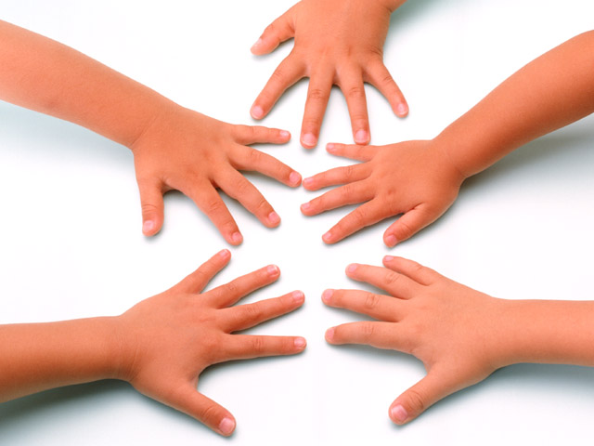

Slide 11
肤： 大多数含有“月”的汉字中的“月”并不是“月亮”的意思，而是“肉”的意思。皮肤与身体的肉相贴，所以“肤”字是“月”字旁。皮肤细腻，腻也是“月”字旁。
与我们的身体部位有关的月字旁的字如：
脸 腿 脏 肚 肺。。。。。。

Slide 12
手指肚的地方，有许多整齐有规律的图形，就是人们常说的“指纹” 。指纹有斗形、箕形、弓形等。每个人的指纹都与别人的不同，并且终生不变。因此，按手指印可以代替盖印盖；公安人员经常用在犯罪现场取指纹的办法抓坏人。

Slide 13
指纹增强手指触觉的敏感性，所以盲人能熟练地用手指触读。指纹有如自行车外带上的花纹，可以加大手指的摩擦力，捏东西的时候，东西不至于滑动。

Slide 14
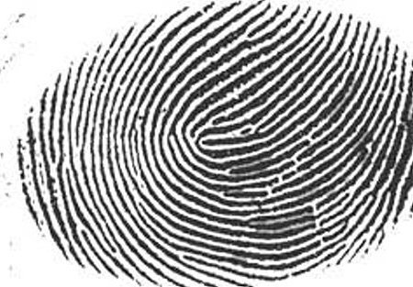
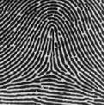
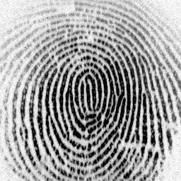
斗形
箕形
弓形

Slide 15


下定义
手指肚的地方，有许多整齐有规律的图形，就是人们常说的“指纹”。指纹有斗形、箕形、弓形等。
分类别

Slide 16
①每个人的指纹都与别人的不同，并且终生不变。因此，按手指印可以代替盖印盖；公安人员经常用在犯罪现场取指纹的办法抓坏人。
特点
作用

Slide 17
②指纹增强手指触觉的敏感性，所以盲人能熟练地用手指触读。③指纹有如自行车外带上的花纹，可以加大手指的摩擦力，捏东西的时候，东西不至于滑动。
特点
作用
特点
作用

